Slide 1

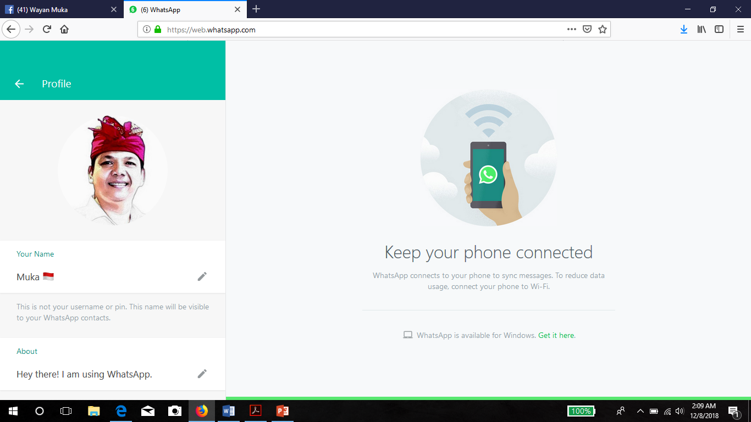
WAKIL REKTOR III
BIDANG KEMAHASISWAAN DAN KERJASAMA
I WAYAN MUKA

Slide 2
Curriculum vitae
Nama : Dr. Ir. I Wayan Muka, ST., MT, IPM
Tempat Tanggal Lahir : Badung, 15 Maret 1971
Alamat : Jl. Giri Puspa F 15 Mumbul Benoa Bali
Instansi : Prodi Teknik Sipil, FT - Universitas Hindu Indonesia
Bidang Keahlian : Manajemen Rekayasa Konstruksi
Jabatan/Tugas : Dekan FT UNHI Periode 2008-2017
Wakil Rektor III UNHI Periode 2018-2022
Alamat Kantor : Jl. Sanggalangit Tembawu Penatih Denpasar TimurTelepon Kantor / HP : (0361) 464700 Mobile: 08123871252
E-mail : wayanmuka@unhi.ac.id
Status : Menikah
Istri : Ni Komang Mei Andayani, SE., MM
Anak : I Wayan Ary Satya Arjawa
Ni Kadek Angga Dwika Mahayani
I Nyoman Arya Purnadhi Djaya

Slide 3

Logo dan Slogan unhi
Amertham tu widya
Yel yel: Amertham Tu Widya
Jawab: unhi jaya jaya jaya

Slide 4
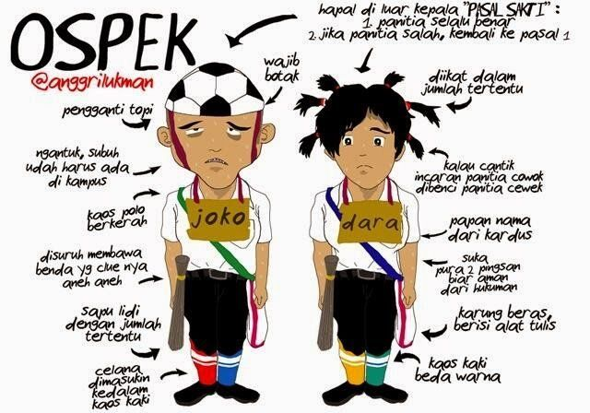
PKKMB MASA LALU

Slide 5
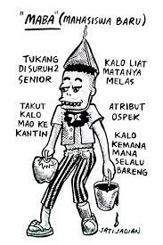

Slide 6
mahasiswa
maha artinya “ter” dan siswa artinya “pelajar” jadi secara pengartian mahasiswa artinya terpelajar.
“seorang mahasiswa tidak hanya mempelajari bidang yang ia pelajari tapi juga mengaplikasikan serta mampu menginovasi dan berkreatifitas tinggi dalam bidang tersebut. Menyandang gelar mahasiswa merupakan suatu kebanggaan sekaligus tantangan. Betapa tidak, ekspektasi dan tanggung jawab yang diemban oleh mahasiswa begitu besar. Mahasiswa adalah seorang agen pembawa perubahan. Menjadi seorang yang dapat memberikan solusi bagi permasalahan yang dihadapi oleh suatu masyarakat dan bangsa ”

Slide 7
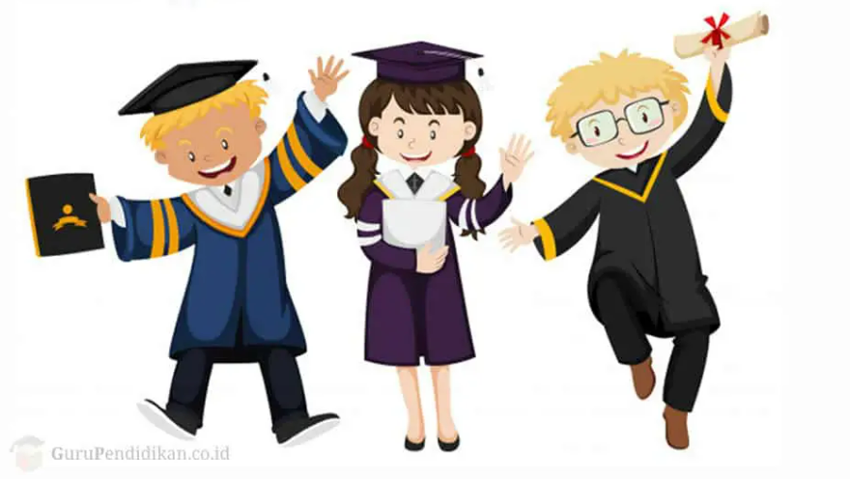
Menurut KBBI (Kamus Besar Bahasa Indonesia)
Mahasiswa adalah seseorang yang belajar di perguruan tinggi, di dalam struktur pendidikan di Indonesia mahasiswa memegang status pendidikan tertinggi diantara yang lain.
MORAL FORCE
Mahasiswa memiliki tingkat pendidikan yang paling tinggi, sehingga ‘diwajibkan’ untuk mereka memiliki moral yang baik pula. Tingkat intelektual seorang mahasiswa akan disejajarkan dengan tingkat moralitasnya dalam kehidupannya. Hal ini yang menyebabkan mengapa mahasiswa dijadikan kekuatan dari moral bangsa yang diharapkan mampu menjadi contoh dan juga penggerak perbaikan moral pada masyarakat.

Slide 8
Peran mahasiswa
SEBAGAI SOCIAL CONTROL
Mahasiswa dengan pendidikannya sehingga memiliki kemampuan intelektual, kepekaan sisoal serta sikap kritisnya, kelak diharapkan mahasiswa mampu menjadi pengontrol sebuah kehidupan sosial dalam masyarakat dengan cara memberikan saran, kritik dan juga solusi untuk permasalahan sosial masyarakat maupun permasalahan bangsa.
ASET BANGSA
MELANJUTKAN PEMBANGUNAN
MENGANGKAT HARGA DIRI BANGSA
CALON PEMINPIN BANGSA
MENENTUKAN MASA DEPAN BANGSA
SEBAGAI AGENT OF CHANGE :
Mahasiswa sebagai agen perubahan. Dalam artian ini mahasiswa tidak hanya menjadi penggagas perubahan, tetapi sebagai objek atau pelaku dalam perubahan tersebut.
SEBAGAI IRON STOCK :
Mahasiswa memiliki peran sebagai generasi penerus bangsa sangat diharapkan mempunyai kemampuan, ketrampilan, serta akhlak mulia untuk dapat menjadi calon pemimpin yang siap pakai.

Slide 9
PIMPINAN UNIVERSITAS HINDU INDONESIA
YAYASAN
REKTOR
WAKIL REKTOR
I
WAKIL REKTOR II
WAKIL REKTOR III
BAKTI
BIRO AKADEMIK KEMAHASISWAAN DAN IT
BAU
BIRO ADMINISTRASI DAN UMUM
BAKTI
BIRO AKADEMIK KEMAHASISWAAN DAN IT
KEPALA BAGIAN AKADEMIK
KEPALA BAGIAN KEPEGAWAIAN DAN PERLENGKAPAN
KEPALA BAGIAN KEMAHASISWAAN

Slide 10
FUNGSI BIDANG KEMAHASISWAAN
Meningkatkan kualitas layanan dalam pengumpulan dan pengolahan data di bidang minat dan penalaran kemahasiswaan.
Meningkatkan kualitas layanan pemberian izin atau rekomendasi kegiatan minat dan penalaran kemahasiswaan di dalam maupun di luar perguruan tinggi.
Meningkatkan kualitas layanan penyajian informasi kegiatan kemahasiswaan melalui media majalah komunikasi.

Slide 11
TUGAS POKOK BIDANG KEMAHASISWAAN
Mengumpulkan dan mengolah data di bidang minat dan penalaran mahasiswa.
Memberikan izin atau rekomendasi kegiatan minat penalaran Kemahasiswaan di dalam dan di luar negeri.
Memberikan informasi tentang kegiatan Kemahasiswaan.
Memfasilitasi berbagai kegiatan minat dan penalaran.
Menyelenggarakan pelatihan-pelatihan di bidang penalaran, minat, dan kepemimpinan mahasiswa.

Slide 12
Larangan-larangan prilaku mahasiswa UNHI
mengucapkan dan/atau menuliskan kata-kata kotor dan keji yang ditujukan kepada lembaga, para dosen, karyawan, sesama mahasiswa dan tamu UNHI
membawa senjata dalam bentuk apapun di dalam kampus maupun di dalam kegiatan-kegiatan yang diselenggarakan oleh UNHI atau yang menyangkut nama UNHI, kecuali mendapat izin rektor UNHI.
membawa dan/atau menggunakan segala macam bahan kimia yang berbahaya dalam bentuk apapun termasuk obat-obatan terlarang di dalam kampus m aupun di dalam kegiat an-kegiat an yang diselenggarakan oleh UNHI atau yang menyangkut nama UNHI tanpa izin yang berwenang
merokok di dalam Kampus.
m em buat keribut an dan/ at au kegaduhan, pertengkaran atau perkelahian, perusakan sarana dan prasarana kampus serta tindakan-tindakan lain yang dapat menimbulkan terganggunya keamanan dan ketertiban kampus
melakukan segala kegiatan dan/atau mengeluarkan ucapan atau tulisan yang menjurus ke arah pertentangan suku, agama, ras, dan antar-golongan

Slide 13
lanjutan
memakai kaos oblong dan/atau celana pendek di atas lutut, tidak bersepatu pada saat melakukan kegiatan formal atau berurusan dengan pimpinan lem baga dan lem baga kem ahasisw aan di lingkungan UNHI, seperti:
a). berurusan dengan pimpinan, tata usaha, rapat- rapat dinas, rapat -rapat lembaga kemahasiswaan dan sejenisnya
b). kuliah, ceramah, seminar, diskusi, praktikum, ujian dan sejenisnya, kecuali diskusi taman
c). melakukan tindakan dan/atau perbuatan yang bertentangan dengan kesusilaan & kesopanan.

Slide 14
Sanksi-sanksi
a. setiap mahasiswa UNHI yang terbukti melakukan pelanggaran akan dijatuhi sanksi oleh Rektor dan/ atau Dekan Fakultas di lingkungan UNHI
b. sanksi terhadap pelanggaran ketentuan dalam tata tertib ini, berupa:
a). peringatan secara tertulis, peringatan keras secara tertulis dan pemberhentian sementara oleh rektor dan/atau dekan fakultas di lingkungan UNHI
b). pemecatan oleh rektor UNHI
c). sanksi pemberhentian sementara (skorsing) atau pemecatan diputuskan melalui pertimbangan Komisi Disiplin.

Slide 15
  FASILITAS KEMAHASISWAAN
Fasilitas di Unhi yang dapat dimanfaatkan oleh mahasiswa adalah:
Sarana olahraga (lapangan volley, lapangan tennis, lapangan bulutnagkis, lapangan sepakbola mini) untuk penggunaan harus mendapat persetujuan Rektor.
Layanan administrasi kemahasiswaan satu pintu (inegreted administration services).
Informasi tentang studi diluar negeri
Lahan Parkir
Layanan kesehatan pada klinik Mahasiswa
Pengajuan surat lamaran ke perusahaan
Kantin
Koperasi Mahasiswa
Fasilitas Keamanan 24 jam
Tabloid mahasiswa “ Warta UNHI”, setiap mahasiswa berhak untuk mendaftarkan dan mengikuti seleksi crew Warta UNHI. Tabloid tersebut bisa diperoleh di TU Fakultas dan Rektorat.

Slide 16
Beasiswa dan penghargaan kepada mahasiswa
BEASISWA BEBAS SPP
BEASISWA BIDIK MISI (KIP)
BEASISWA PPA
BEASISWA KEMENAG
PENGHARGAAN PRESTASI AKADEMIK
PENGHARGAAN PRESTASI SENI DAN OLAH RAGA
PENGHARGAAN PRESTASI ORGANISASI KEMAHASISWAAN

Slide 17
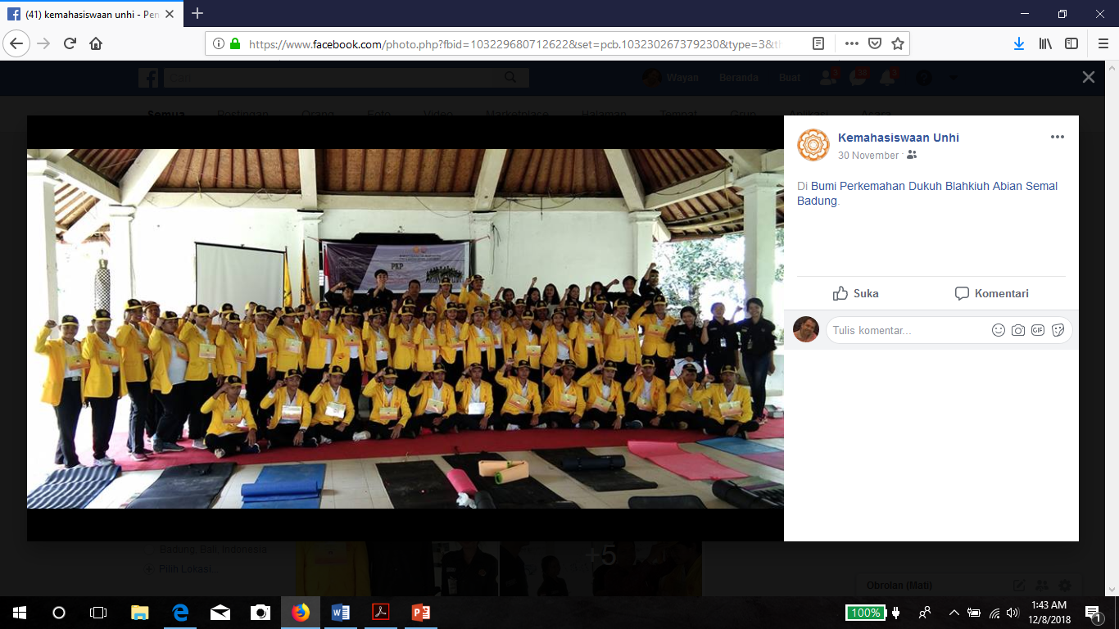
ORGANISASI KEMAHASISWAAN
(ORKEMAS)
SARANA PENGEMBANGAN KEMAHASISWAAN
PENINGKATAN KECERDASAN
PENINGKATANINTEGRITAS KEPRIBADIAN
PENINGKATAN KEMAMPUAN BERORGANISASI
PELUANG UNTUK MENGENAL , MEMAHAMI DAN MELATIH DIRI
KEGIATAN DALAM PENALARAN KEILMUAN, MINAT , KEGEMARAN DAN KEROHANIAN

Slide 18
ORGAWA TINGKAT FAKULTAS
ORGAWA TINGKAT UNIVERSITAS
MPM (MAJELIS PERMUSYAWARATAN MAHASISWA)
BEM (BADAN EKSEKUTIF MAHASISWA)
UKM (UNIT KEGIATAN KEMAHASISWAAN)
DPM (DEWAN PERWAKILAN MAHASISWA)
BEMF (BADAN EKSEKUTIF MAHASISWA FAKULTAS)
KMMF (KELOMPOK MINAT MAHASISWA FAKULTAS)

Slide 19
BEM DAN HMJ
BEM/HMJ berfungsi sebagai organisasi pelaksana kegiatan pengembangan kemahasiswaan di tingkat universitas/Jurusan/Prodi, terutama yang berkaitan dengan pengembangan penalaran dan keilmuan, pengembangan sikap kepemimpinan, keterampilan manajemen, serta pengembangan pengabdian kepada masyarakat.
UKM (UNIT KEGIATAN MAHASISWA)
UKM berfungsi sebagai wahana dan sarana pengembangan kegiatan ektrakurikuler ditingkat Universitas, terutama yang berkaitan dengan pengembangan minat, bakat dan kegemaran mahasiswa, serta kesejahteraan mahasiswa

Slide 20
UKM DI UNIVERSITAS HINDU INDONESIA
UKM Yoga
UKM Bola Volly
UKM Tabuh
UKM Perisai Diri
UKM Seni Tari
UKM Dharma Wecana dan Kelompok Diskusi
UKM Theater Modern dan Klasik
UKM Dharma Gita
UKM Karya Ilmiah
UKM Paduan Suara
UKM Upakara
UKM Resimen Mahasiswa
UKM PIK-M Kula Jana Nuraga
UKM Seni Rupa
UKM Pers Mahasiswa
UKM Kewirausahaan
UKM Musik Perkushi
UKM MAPALA
UKM English Club
UKM Tenis Lapangan dan Tenis Meja
UKM Jegeg Bagus
UKM Sepak Bola
UKM Bulutangkis
UKM Taekwondo
UKM Petanque

Slide 21
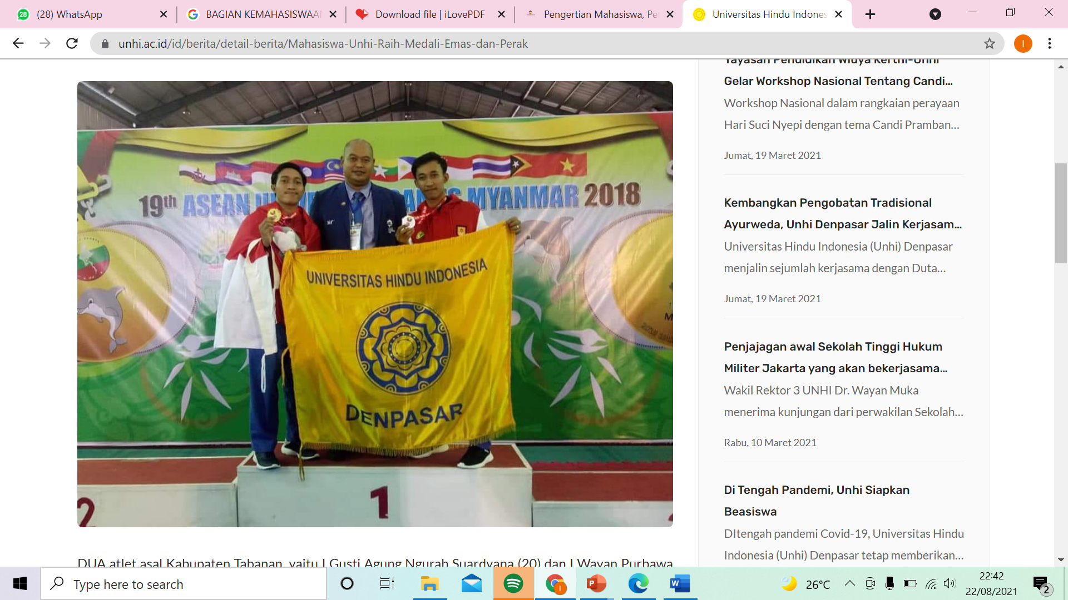
PRESTASI MAHASISWA UNHI
DUA atlet VOVINAM yaitu I Gusti Agung Ngurah Suardyana (20) dan I Wayan Purbawa (20) yang merupakan mahasiswa Unhi Denpasar berhasil meraih prestasi gemilang di tingkat internasional di ajang ASEAN University Games (AUG) 2018 di Myanmar. I Gusti Agung Ngurah Suardyana berhasil merebut medali emas pada cabang olahraga Vovinam dalam kategori Long Ho Quyen Nam (Dragon Tiger Form), mengalahkan atlet Kamboja, Vietnam dan Myanmar. Sedangkan, I Wayan Purnawa berhasil merebut medali perak padacabang yang sama dalam kategori Ngu Mom Quyen (Five Gate Form), setelah berhasil mengalahkan atlet asal Kamboja dan Myanmar, namun kalah difinal saat melawan atlet asal Vietnam.
Kedua atlet yang bergelimang prestasi ini merupakan atlet pada universitas yang sama yang satu-satunya mewakili Indonesia pada cabang olahraga Vovinam di ajang ASEAN University Games 2018 Myanmar. Mereka mulai bertanding 14 hingga 18 Desember 2018 lalu.

Slide 22
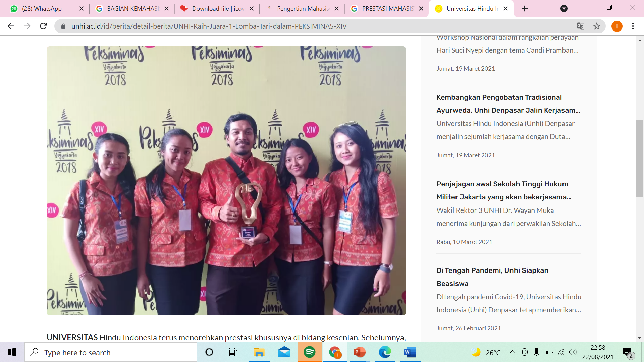
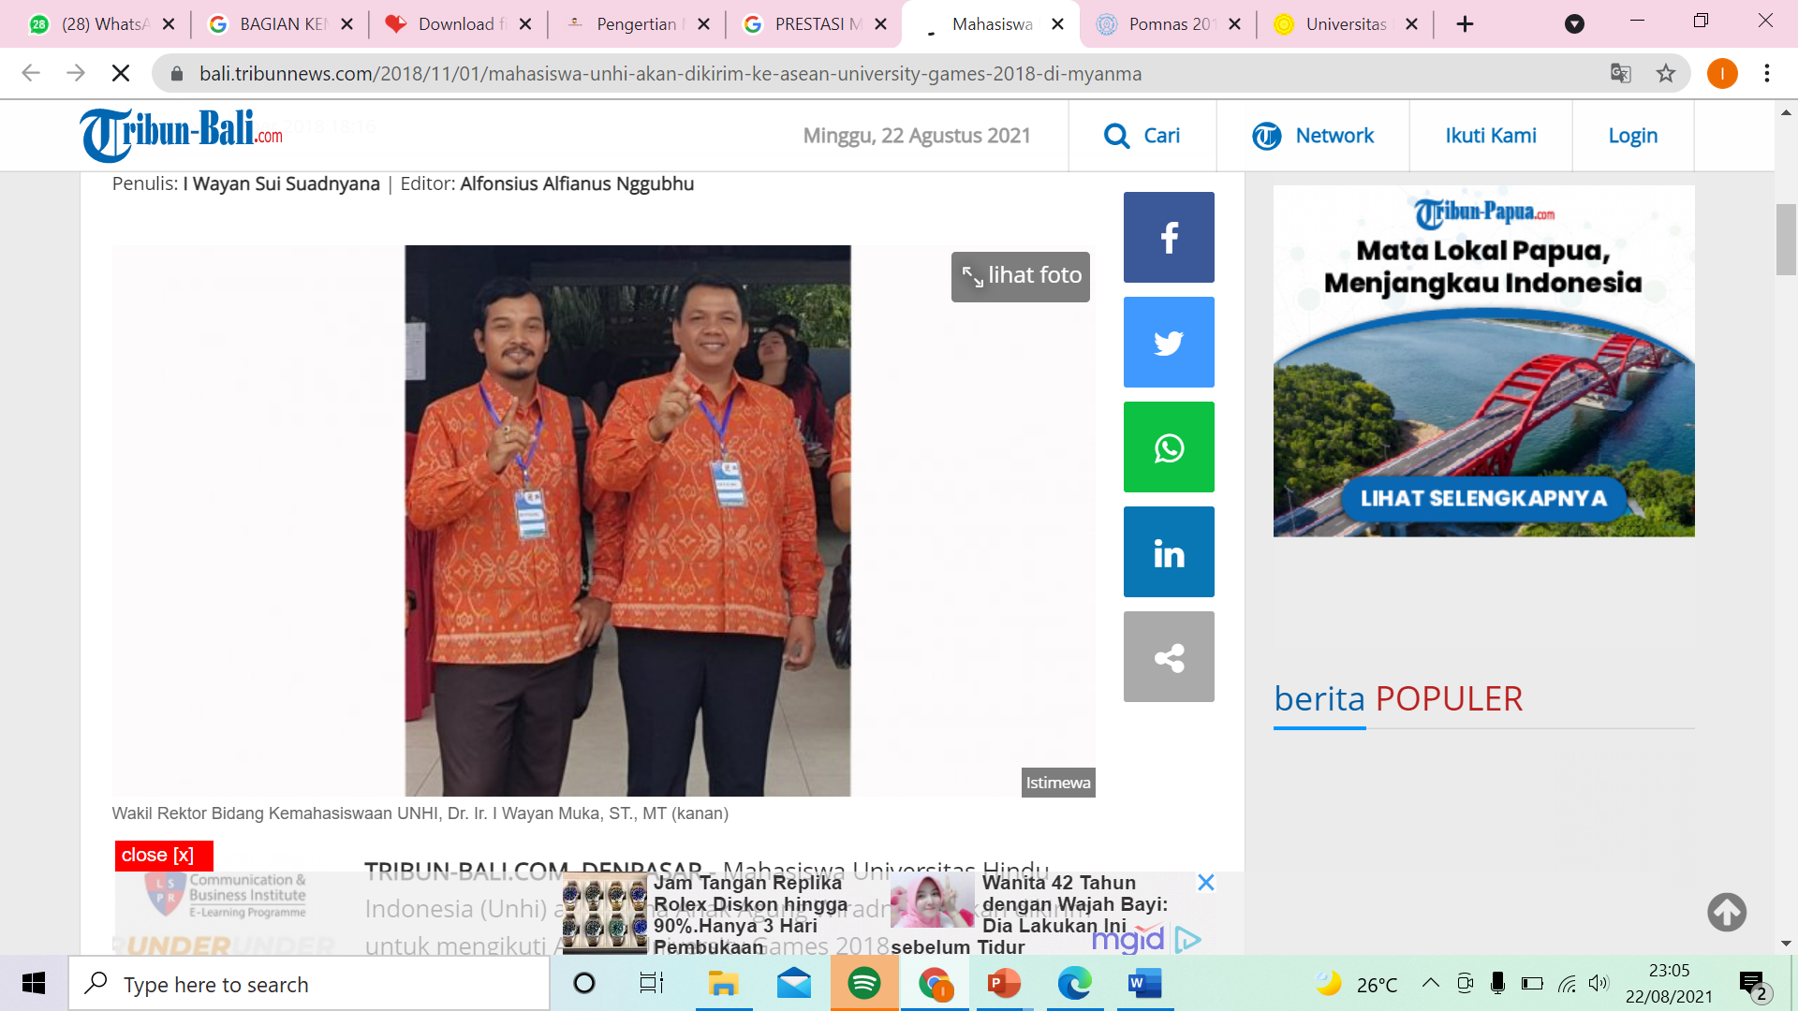
UNIVERSITAS Hindu Indonesia terus menorehkan prestasi khususnya di bidang kesenian. Sebelumnya, tim kesenian UNHI meraih juara satu Festival Budaya pada acara Festival Pesona Lokal, kali ini tim Unhi meraih jara 1 Tangkai Lomba Tari dalam PEKSIMINAS XIV di Yogyakarta pada 15-21 Oktober 2018. Tim kesenian dari mahasiswa dan dosen UNHI ini dibina oleh I Made Sugiartha SSn, M.Si.

Slide 23
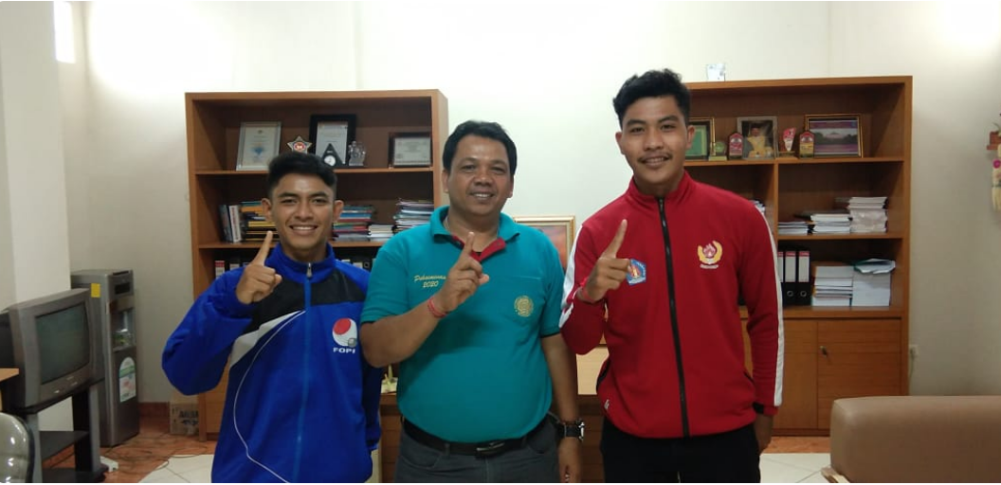
Atlet Petanque UNHI Meraih peringkat 1 dan Peringkat 6 di Ajang PETANQUE COMPETITION 2020 yang diselenggarakan oleh UKM Petanque Undiksha

Slide 24
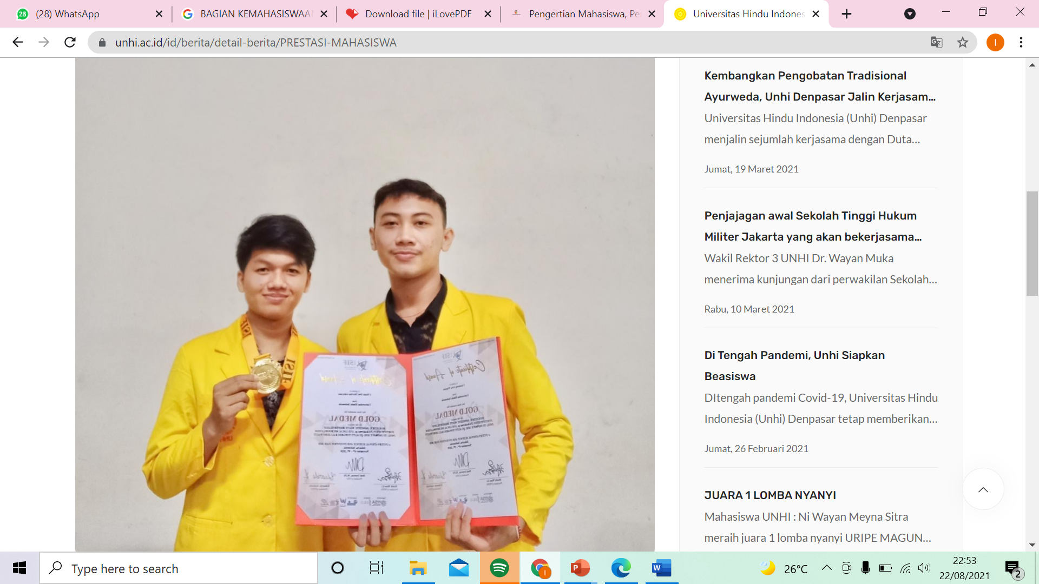
An I Made Dwi Mertha Adnyana dan I Komang Arta Wiguna
#GOLD MEDAL DAN FULL SCHOLARSHIP MERCU BUANA UNIVERSITY serangkaian Acara Indonesia Invenentors Day (IID) 2020
#GOLD MEDAL dalam Acara Internasional Science and Invention Fair (ISIF) 2020
#JUARA 1 Lomba Karya Tulis Ilmiah Tingkat Nasional (LKTIN) Kategori Sains, Teknologi Informasi dan Kesehatan serangkaian Dies Natalis Universitas Timor 2020
#JUARA 1 Lomba Inovasi Mahasiswa Tingkat Nasional yang diselenggarakan oleh Balai Penelitian dan Pengembangan (Balitbang Kota Magelang) bekerjasama dengan Universitas tidar dan Akademi Militer (Akmil) tahun 2020
#Juara 2 Lomba Menulis Artikel Ilmiah ICOSITER 2020 serangkaian Internasional Conference on Science, Infrastructure, Technology an Regional Development yang diselenggrakan oleh Institut Teknologi Sumatera

Slide 25
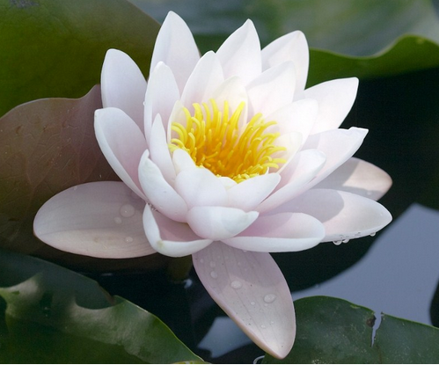
Matur Suksma
Om Shanti, Shanti, Shanti Om

